Slide 1
新势力中考
专题四:抛物线上的线段长问题的转化与探究

Slide 2

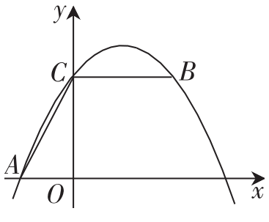
专题导入
【导例】如图,点A的坐标为(-1,0),点C在y轴的正半轴上,点B在第一象限,CB∥x轴,且CA＝CB.若抛物线y＝a(x-1)²+k经过A,B,C三点,则此抛物线的解析式为____________________.

Slide 3
方法点睛
二次函数图象上的线段长问题,往往涉及到以下三类:平行x轴或y轴的线段长,或一般的斜线类线段长.在解题过程中,相应坐标差来表示相应线段长,或由勾股定理依据两点间的距离公式来计算相应斜线段长是解决相应问题的关键.平面直角坐标中相应线段长的计算(利用相应点的坐标米表示):

Slide 4
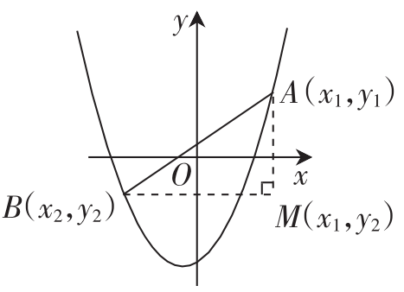
AM=________,BM=________,AB=________,

Slide 5
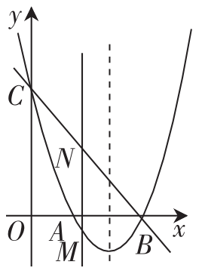
典例精讲
类型一:平行于y轴的线段长的问题
【例1】如图,抛物线y＝x²+bx+c与x轴交于点A和B(3,0),与y轴交于点C(0,3).

Slide 6
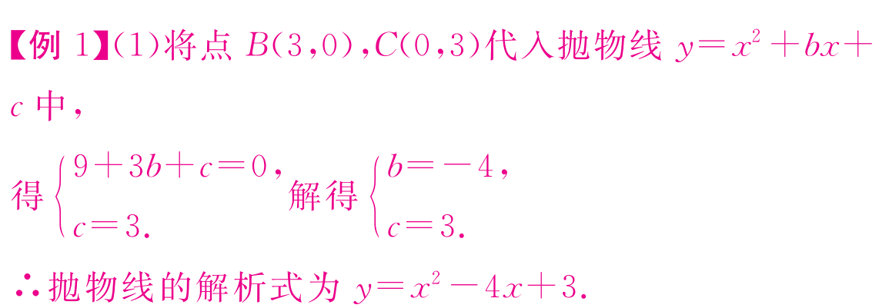
(1)求抛物线的解析式;
【分析】(1)由点B,C的坐标利用待定系数法即可求出抛物线的解析式;

Slide 7
(2)若点M是抛物线上在x轴下方的动点,过M作MN∥y轴交直线BC于点N,求线段MN的最大值.【分析】(2)设点M的的横坐标为m,由点B,C的坐标利用待定系数法即可求出直线BC的解析式,结合点M的坐标即可得出点N的坐标,由此即可得出线段MN的长度关于m的函数关系式,再结合点M在x轴下方可找出m的取值范围,利用二次函数的性质即可解决最值问题.

Slide 8
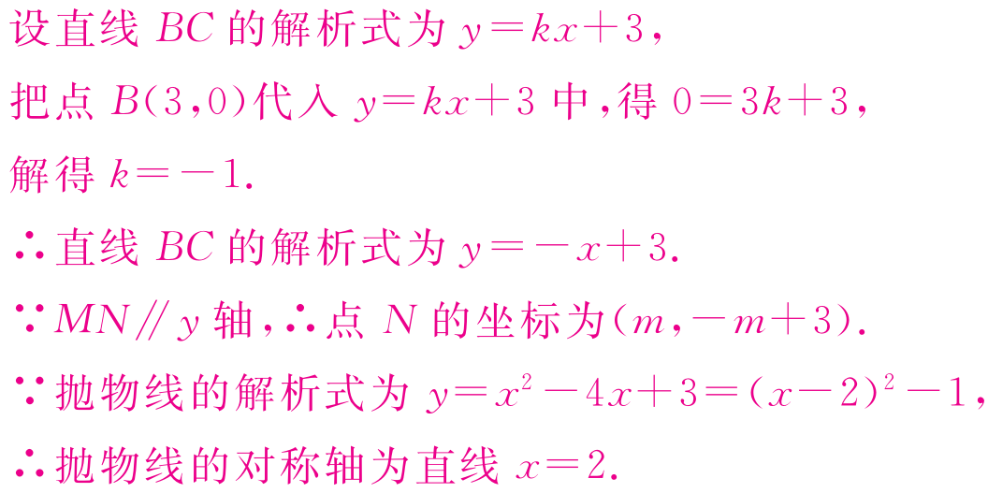

Slide 9
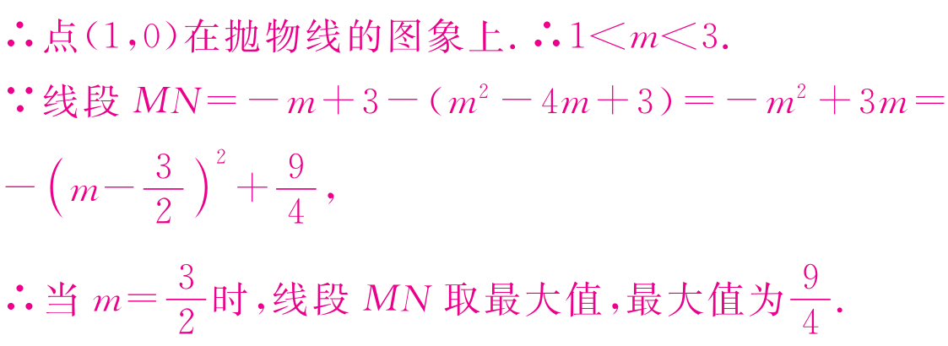

Slide 10
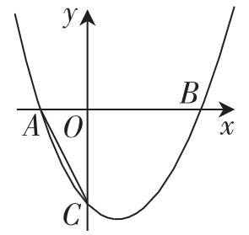
类型二:可转化为线段长类的面积型问题
【例2】如图,抛物线y＝x²-mx-(m+1)与x轴负半轴交于点A(x₁,0),与x轴正半轴交于点B(x₂,0)
(OA＜OB),与y轴交于点C,且满足x²₁+x²₂-x1x₂＝13.

Slide 11
(1)求抛物线的解析式;
【分析】(1)由根与系数的关系可建立关于m的方程.求出m的值,及抛物线的对称轴在y轴即可确定抛物线的解析式;

Slide 12
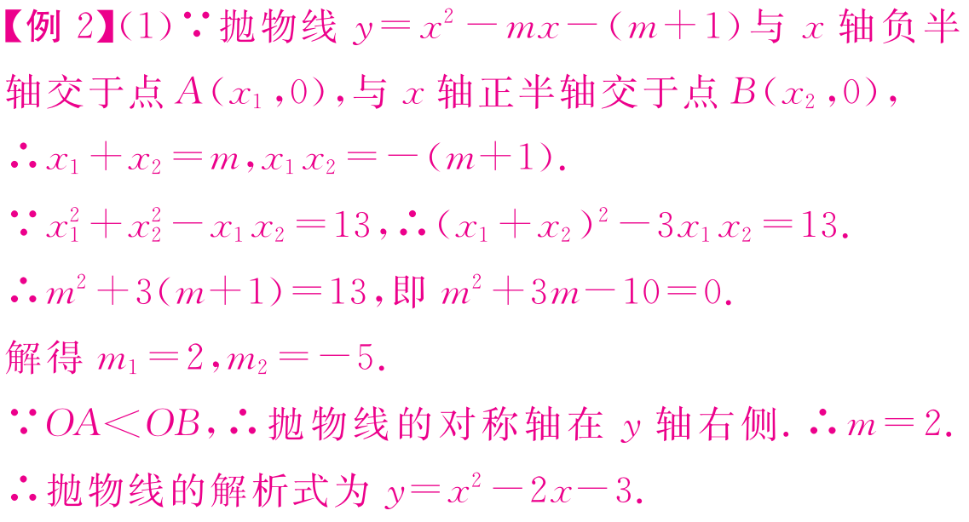

Slide 13
(2)在抛物线上是否存在点Q,使得S_{△ACQ}＝2S_{△AOC}?若存在,求出点Q的坐标;若不存在,说明理由.
【分析】(2)过点Q作AC的平行线交x轴于点F,连接CF,根据三角形的面积公式可得S_{△ACQ}＝S_{△ACF}.由
S△ACQ＝2S_{△AOC},得出S_{△ACF}＝2S_{△AOC},那么AF＝2OA.利用待定系数法求出直线FQ的解析式,把它与抛物线的解析式联立,可得出点Q的坐标.

Slide 14
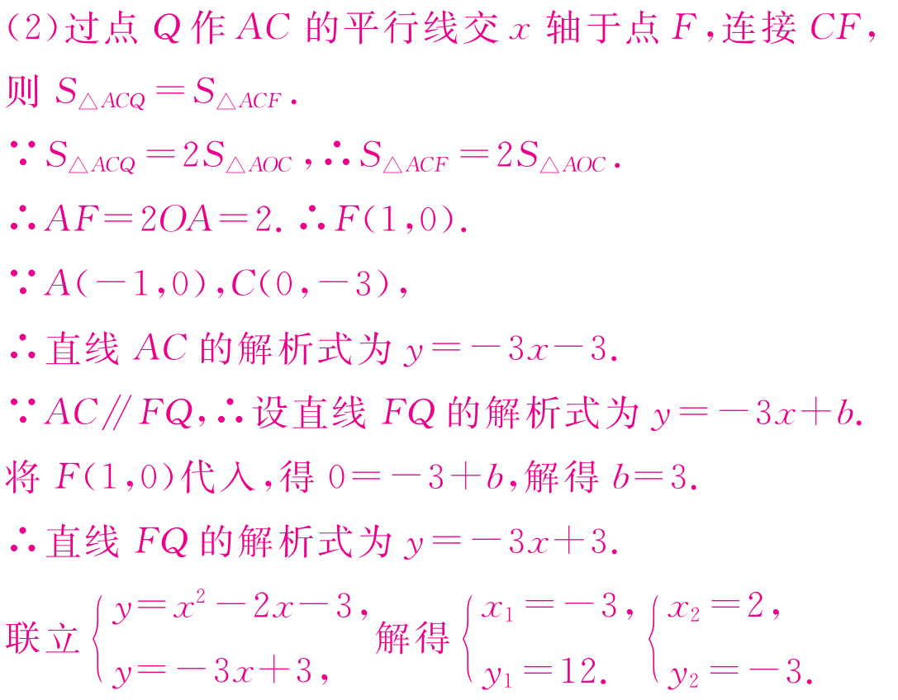

Slide 15
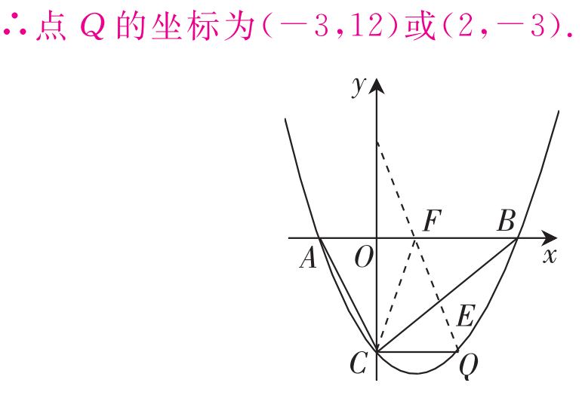

Slide 16
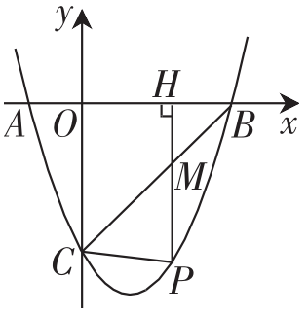
专题过关
1.如图,已知二次函数y＝ax²+bx+c的图象与x轴相交于A(-1,0),B(3,0)两点,与y轴相交于点C(0,-3).

Slide 17
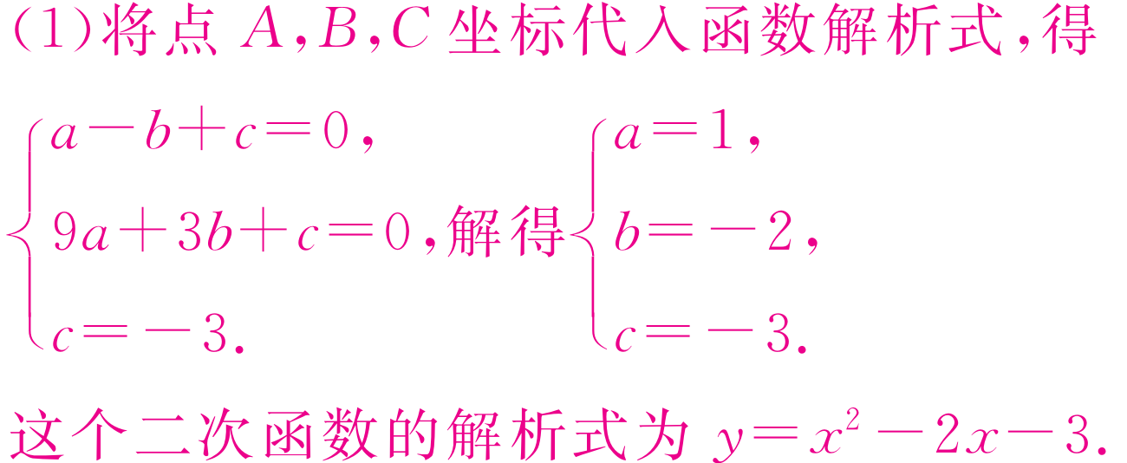
(1)求这个二次函数的解析式;

Slide 18
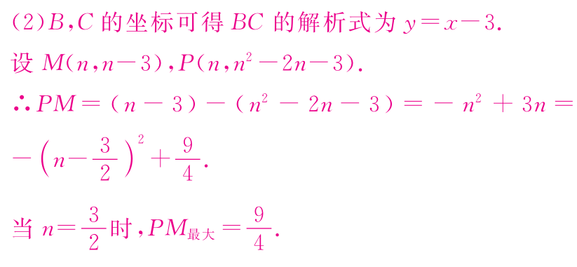
(2)若P是第四象限内这个二次函数的图象上任意一点,PH⊥x轴于点H,与线段BC交于点M,连接PC.①求线段PM的最大值; 

Slide 19
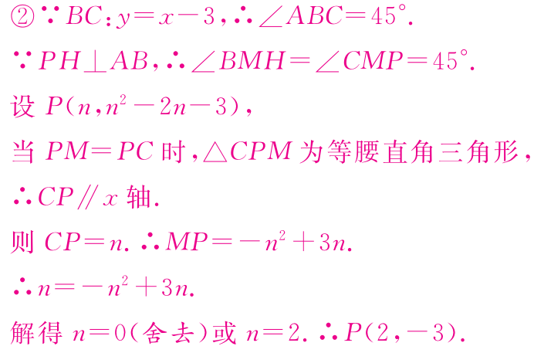
②当△PCM是以PM为腰的等腰三角形时,求点P的坐标.

Slide 20
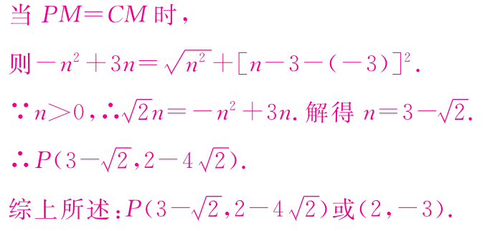

Slide 21
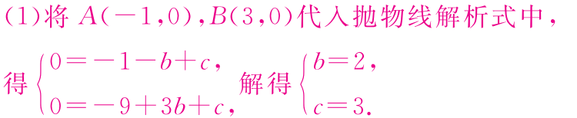
2.抛物线y=-x²+bx+c与x轴交于点A(-1,0),
B(3,0),与y轴交于点C.
(1)求b,c的值;

Slide 22

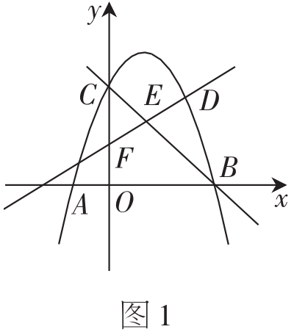
(2)如图1,直线y=kx+1(k>0)与抛物线在第一象限的部分交于点D,交y轴于点F,交线段BC于点E.求 的最大值;

Slide 23
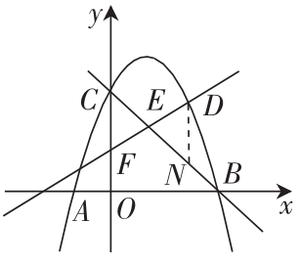
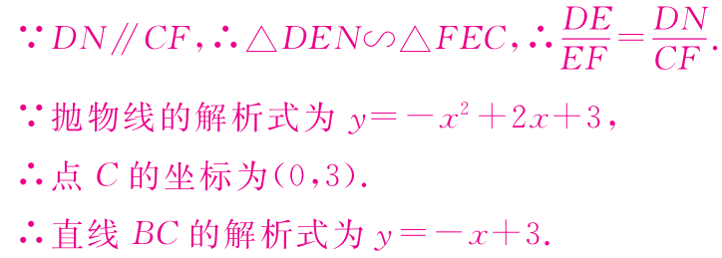

Slide 24
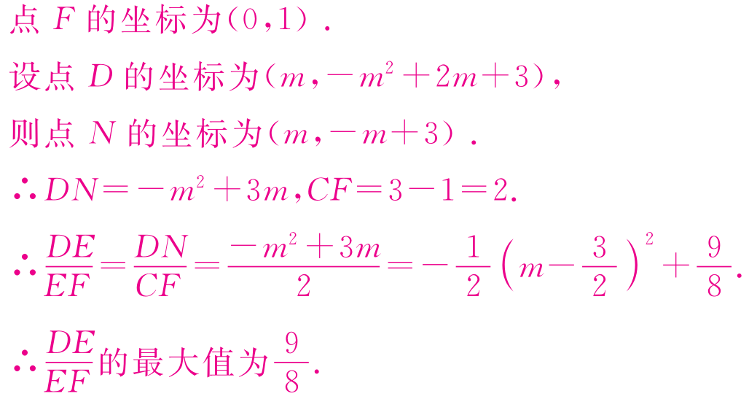

Slide 25
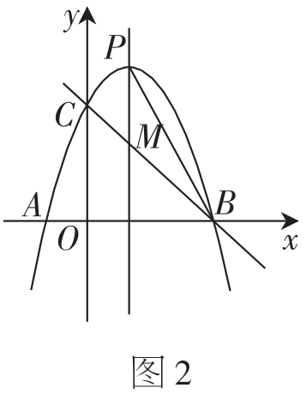
(3)如图2,抛物线的对称轴与抛物线交于点P,与直线BC交于点M,连接PB.问:在直线BC下方的抛物线上是否存在点Q,使得△QMB与△PMB的面积相等?若存在,求出点Q的坐标;若不存在,请说明理由.

Slide 26
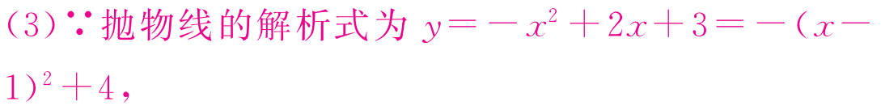
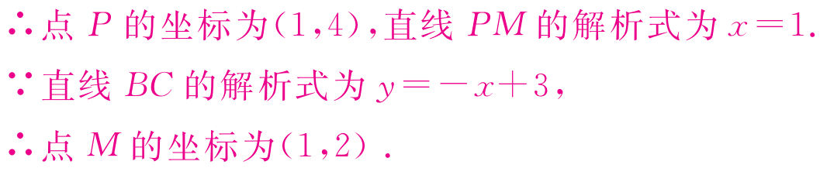

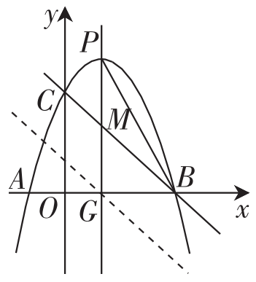

Slide 27
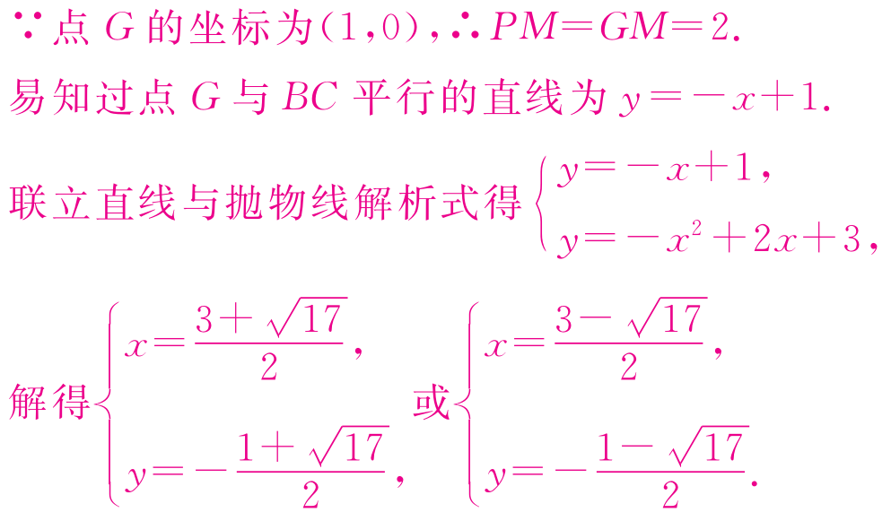

Slide 28
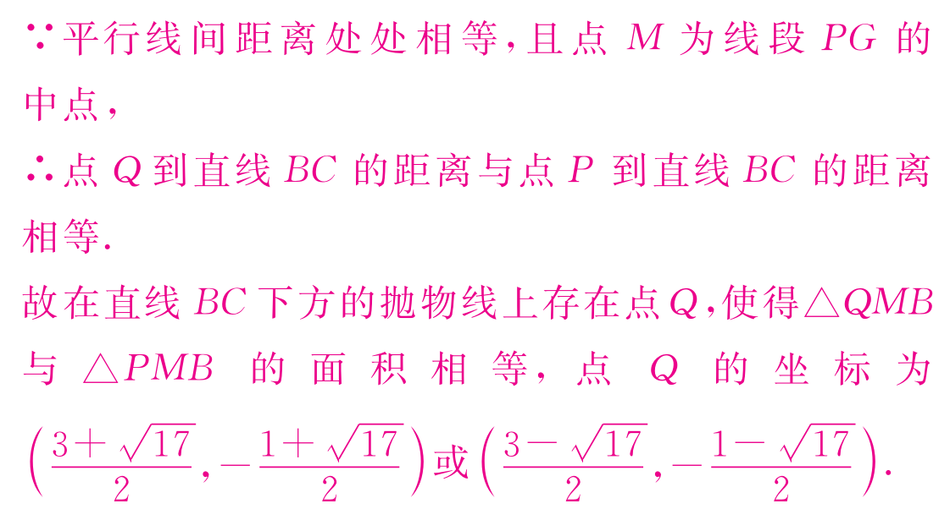

Slide 29
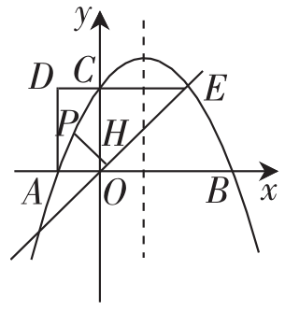
3.如图,抛物线y=ax²+bx+2与x轴交于A,B两点,与y轴交于点C,AB=4.矩形OADC的边CD=1,延长DC交抛物线于点E.
(1)求抛物线的解析式;

Slide 30
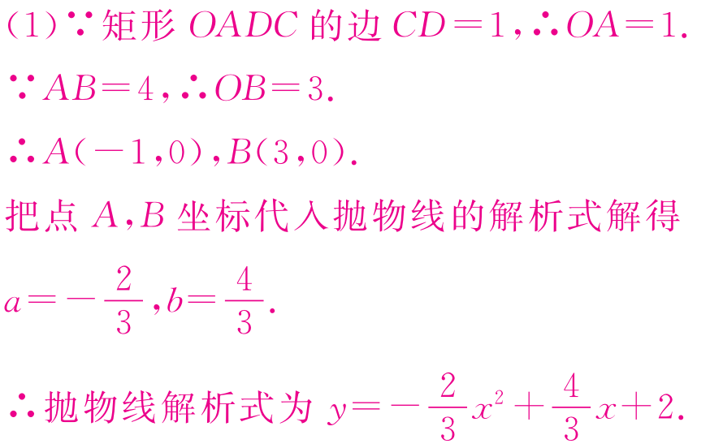

Slide 31
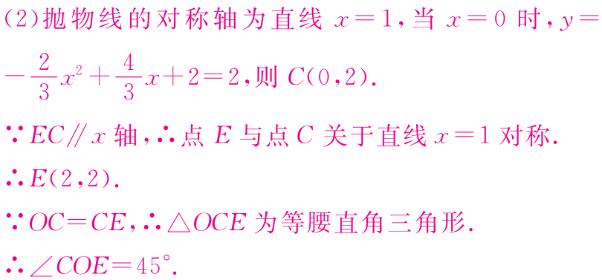
(2)点P是直线EO上方抛物线上的一个动点,作PH⊥EO,垂足为H,求PH的最大值;

Slide 32
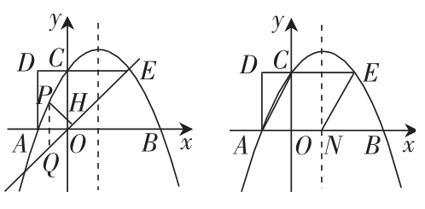
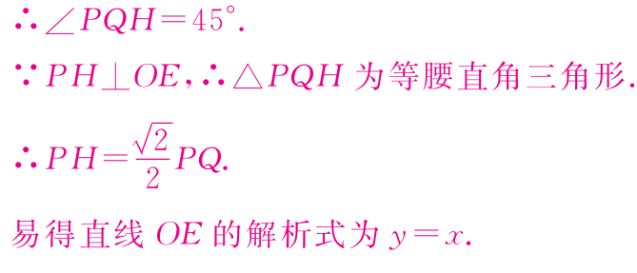

Slide 33
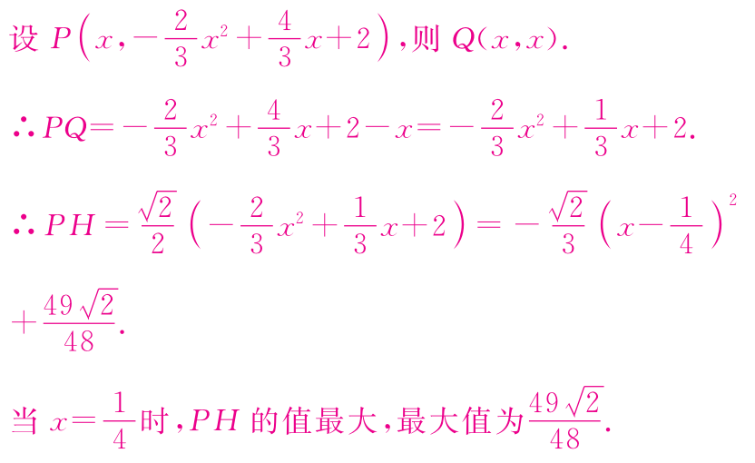

Slide 34
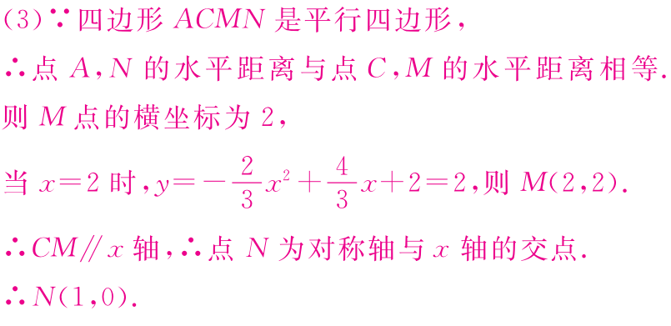
(3)点M在抛物线上,点N在抛物线的对称轴上,若四边形ACMN是平行四边形,求点M,N的坐标.

Slide 35
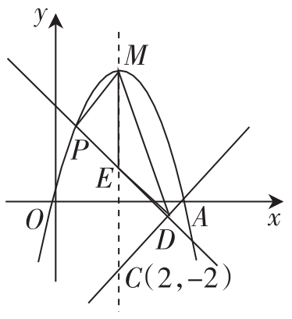
4.如图,已知抛物线y＝-x²+bx与x轴交于点A,抛物线的对称轴经过点C(2,-2),顶点为M.
(1)求b的值及直线AC的解析式;

Slide 36
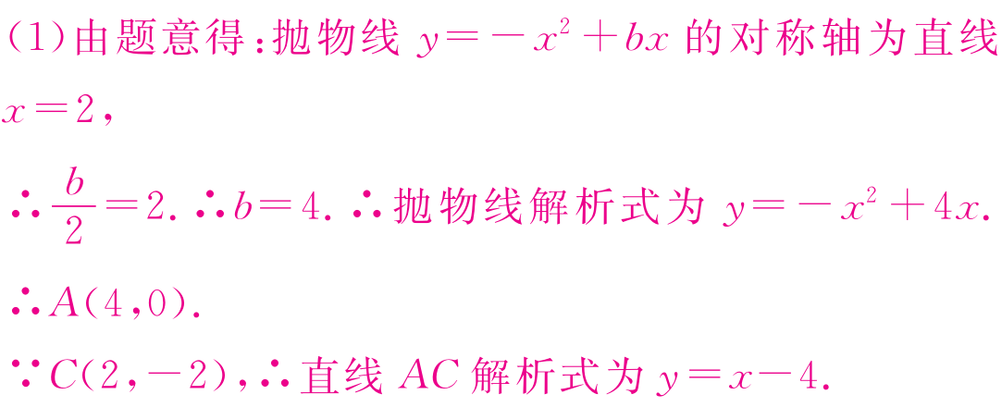

Slide 37
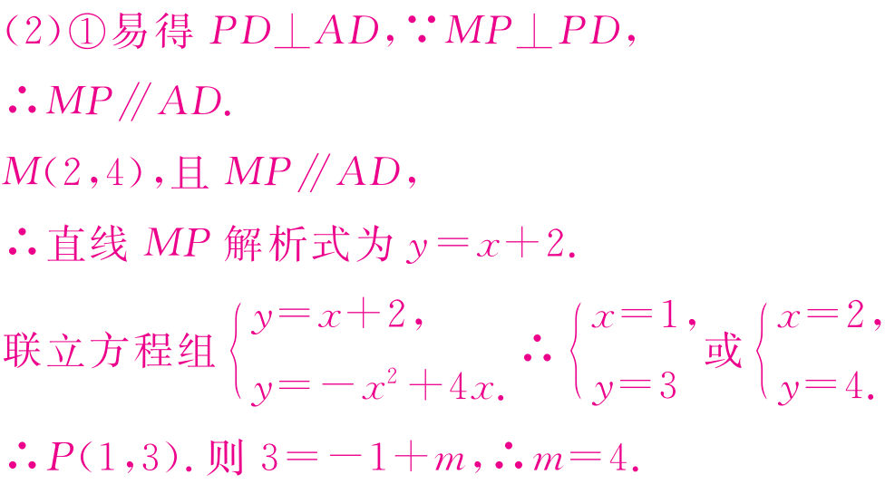
①当m为何值时,MP⊥PD?

Slide 38
(2)P是抛物线在x轴上方的一个动点,过P的直线y＝-x+m与直线AC交于点D,与直线MC交于点E,连接MD,MP.
②DE+DP的最大值是多少(直接写出结果).

Slide 39
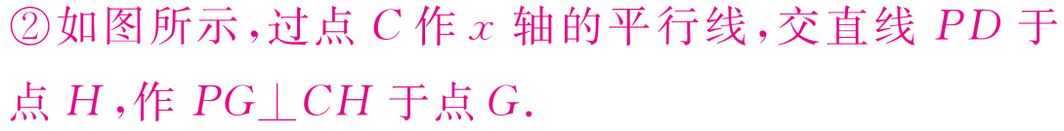
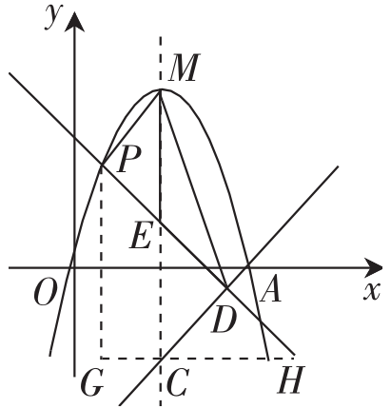
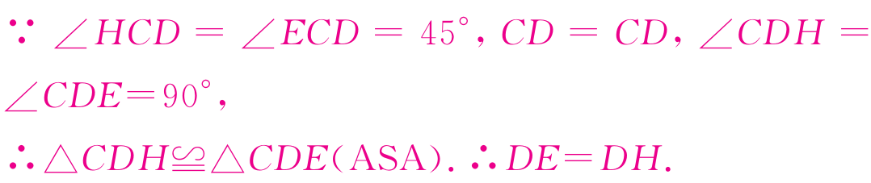

Slide 40
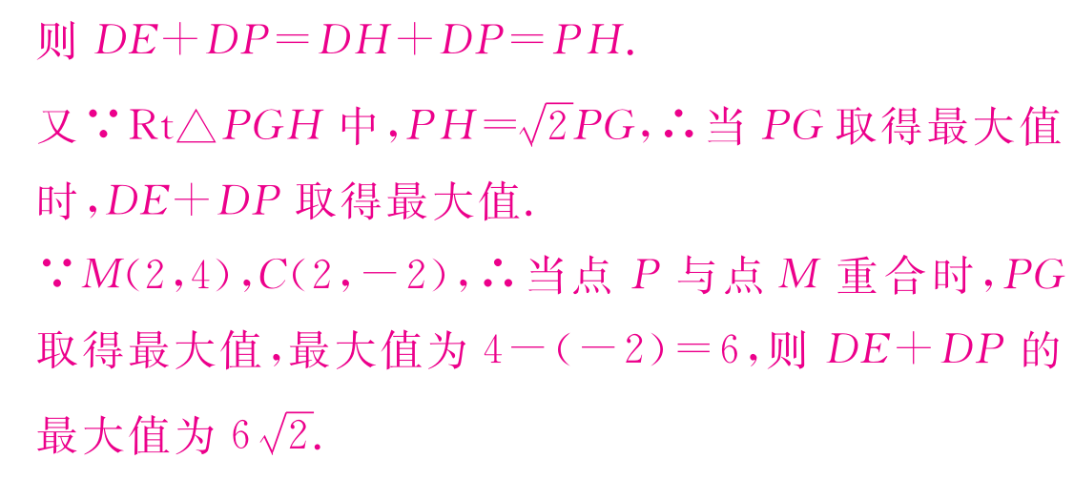

Slide 41
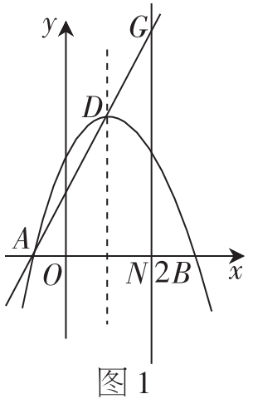
5.如图,在平面直角坐标系中,抛物线y=ax²+bx+3
(a≠0)经过点A(-1,0)和点B(3,0).
(1)求抛物线的解析式,并写出顶点D的坐标;

Slide 42
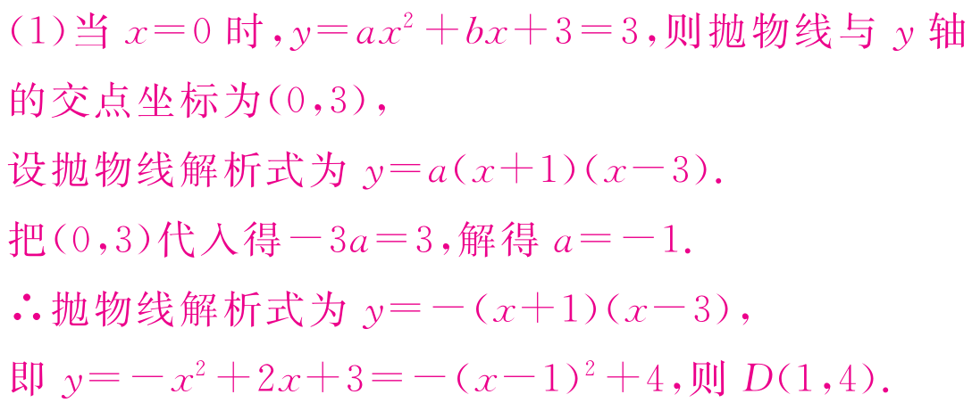

Slide 43
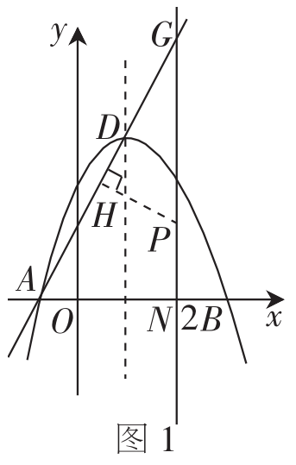
(2)如图1,直线x=2与x轴交于点N,与直线AD交于点G,点P是直线x=2上的一动点,当点P到直线AD的距离等于点P到x轴的距离时,求点P的坐标;

Slide 44
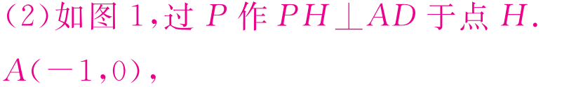

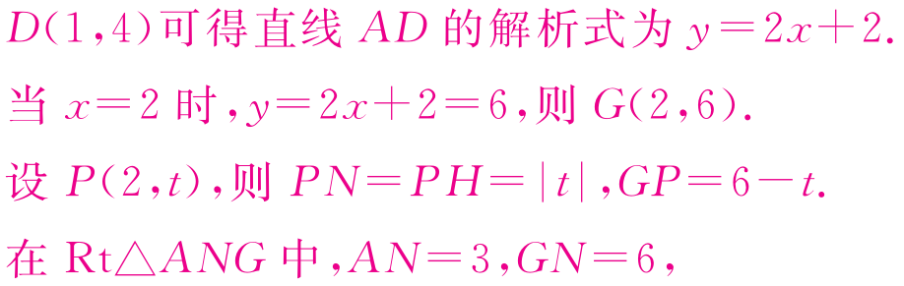

Slide 45
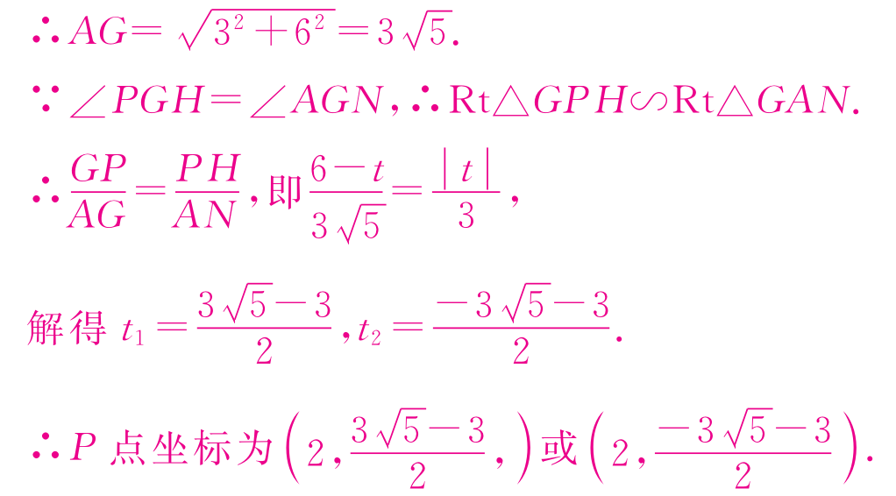

Slide 46
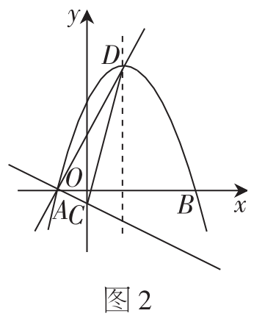
(3)如图2,直线y=-x+m经过点A,交y轴于点C,在x轴上方的抛物线上是否存在点M,使得S_{△CDA}=2S_{△ACM}?若存在,求点M的坐标;若不存在,请说明理由.

Slide 47
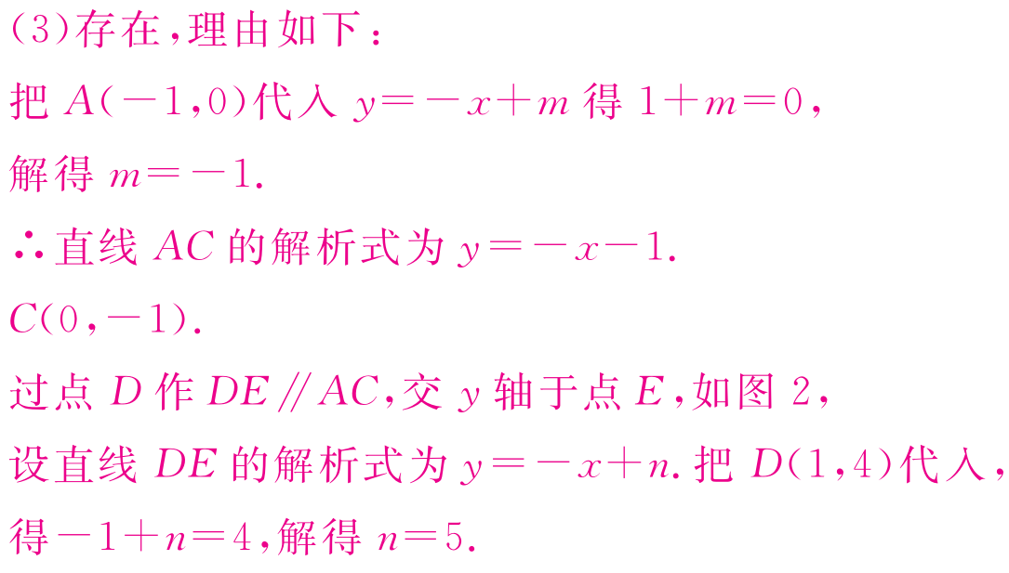

Slide 48
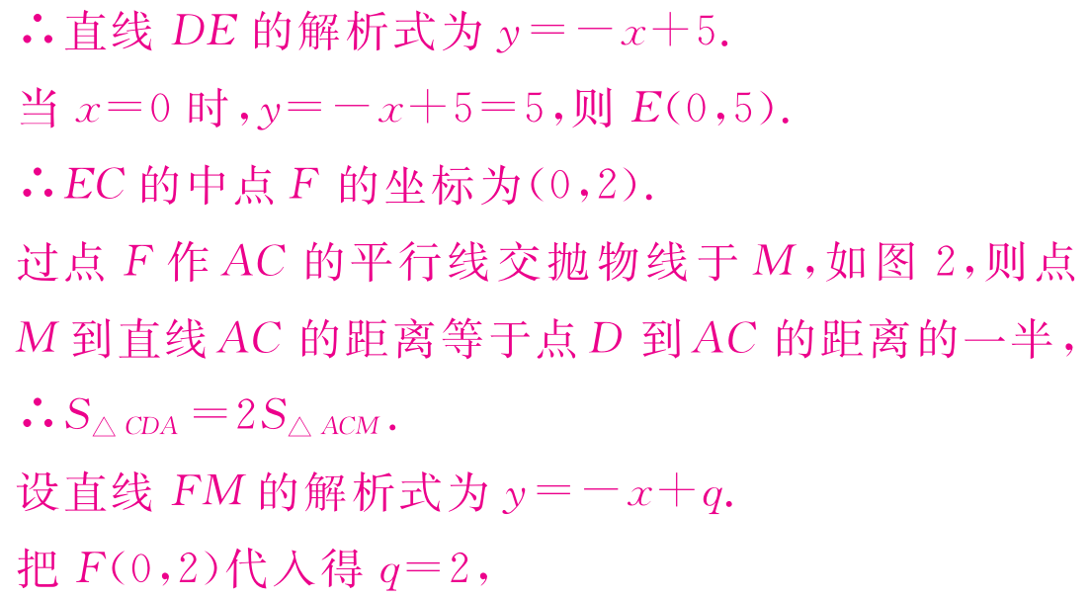

Slide 49


